Slide 1
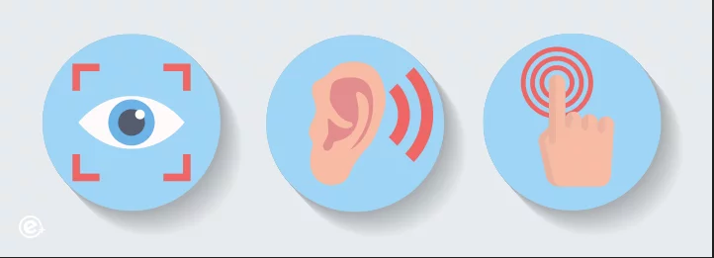

Proyecto: Predicción de Estilos de Aprendizaje

Slide 2


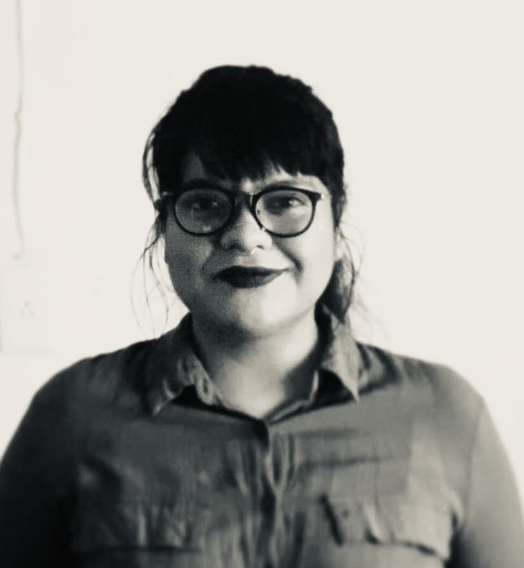

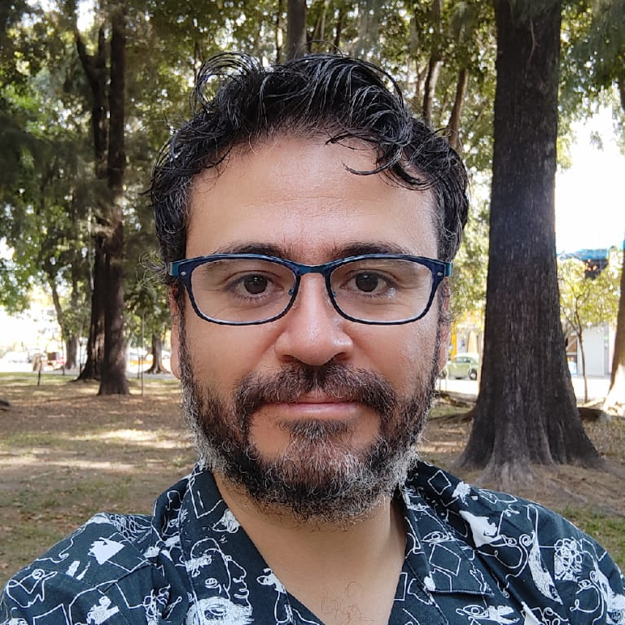
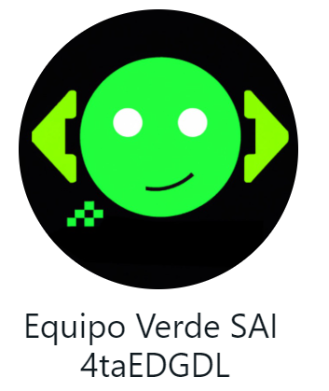
Equipo Verde
Guillermo Augusto Alcaraz Dominguez, Ingeniero en informática
María Rivas B , Ingeniero en TI y Comunicación
Perla Tovar García, Software Developer
Rafael Rodríguez Padilla, BI Architect
Dr. Manuel David Morales, Astrofísico

Slide 3
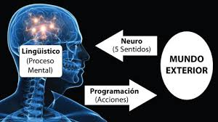
Introducción
A raíz de la pandemia del COVID-19 las alternativas de enseñanza a partir de los propios estudiantes, quienes manifiestan diferentes maneras de aprender, pocas veces coincidentes con las maneras en que se les enseña es un factor importante para la mejora continua de la educación.
La teoría de los estilos de aprendizaje reconoce que todas las personas aprenden de manera distinta, lo cual ha de identificarse para enseñar a aprender e inclusive para aprender a aprender. Como sustento para esta investigación se seleccionó el enfoque de la programación neurolingüística (PNL) donde se definen tres estilos de aprendizaje: el visual, el auditivo y el kinestésico.

Slide 4
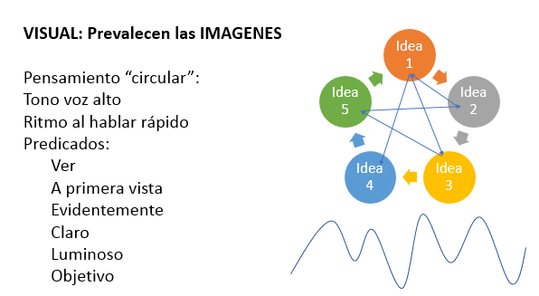
Estilos de Aprendizaje

Slide 5
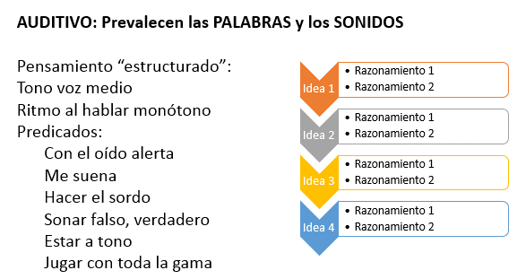
Estilos de Aprendizaje

Slide 6
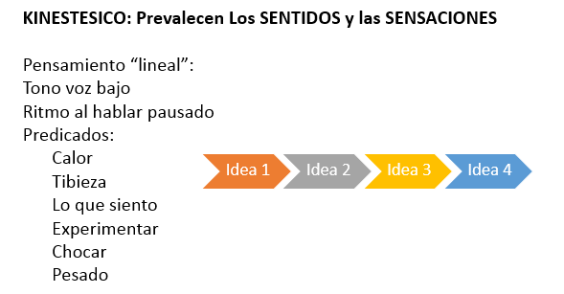
Estilos de Aprendizaje

Slide 7
Objetivo
Analizar y predecir el estilo de aprendizaje predominante de cualquier estudiante para plantear estrategias de enseñanza que faciliten a los docentes generar un aprendizaje eficiente o a los estudiantes cómo aprender mejor.

Slide 8
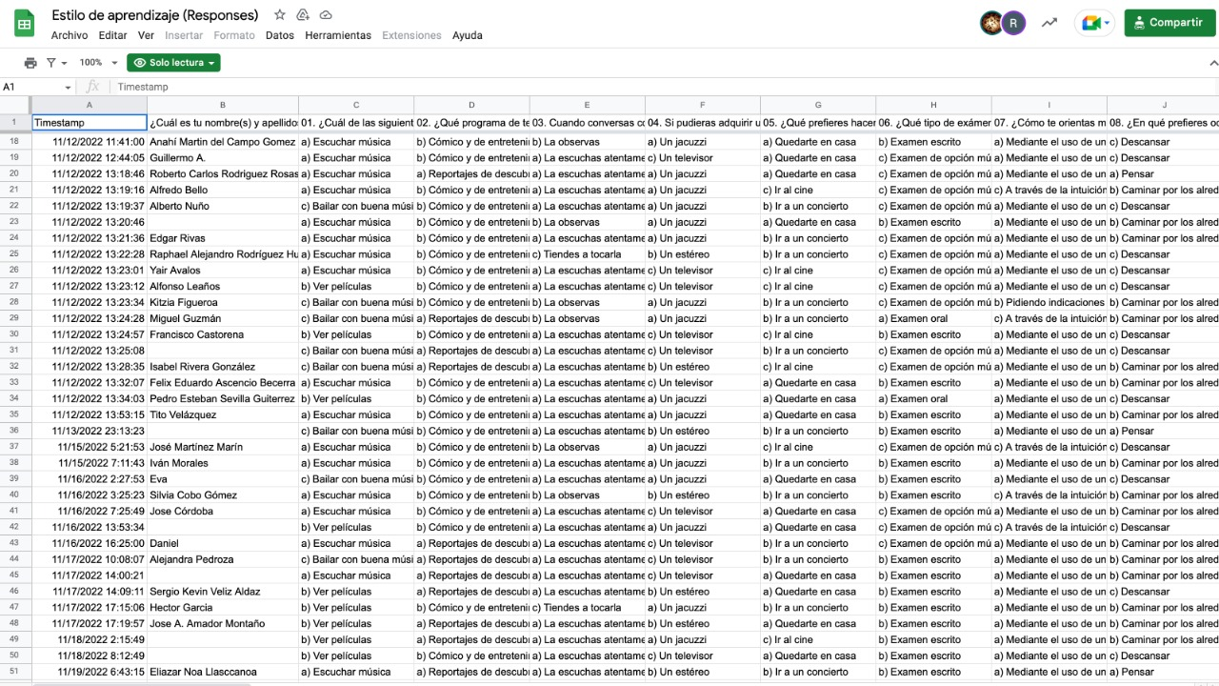
Nuestros Datos

Slide 9
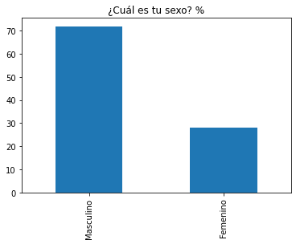
Análisis Exploratorio de Datos (EDA)
Se aplicó una encuesta para etiquetar estilos de aprendizaje basado en el modelo VAK a los participantes de Saturdays.AI del actual ciclo y los de eventos anteriores, sobre el siguiente entorno:
Tamaño de muestra cercano a 50 participantes distribuidos MX, ES, PE, PA.

Slide 10
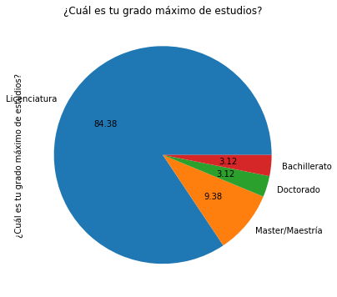
Análisis Exploratorio de Datos (EDA)

Slide 11
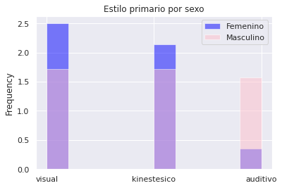
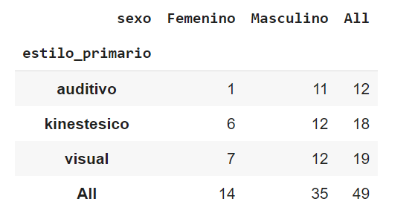
Análisis Exploratorio de Datos (EDA)

Slide 12
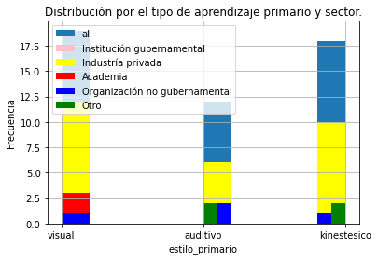
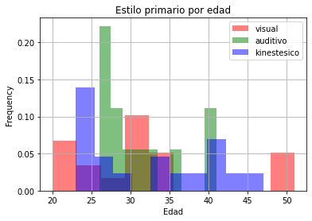
Análisis Exploratorio de Datos (EDA)

Slide 13
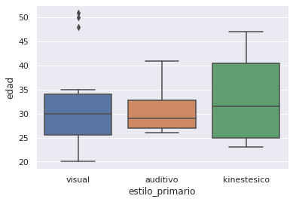
Análisis Exploratorio de Datos (EDA)

Slide 14
Predicción con Machine Learning (Tentativo)
Consideramos la predicción de estilos de Aprendizaje por clustering usando el algoritmo K-means.
Este algoritmo nos permite explorar los datos.
Los evaluados se agruparían por características similares. Este algoritmo no supervisado nos permite detectar datos anormales.
TF-IDF nos permitiría transformar las respuestas a la encuesta en una representación significativa de números, para ajustar el algoritmo a un nivel del ML de predicción.
Daríamos peso a las respuestas para evaluar con un algoritmo no supervisado que nos permita generar propuestas para que educandos, elijan su aprendizaje, educadores, su enseñanza.

Slide 15

P & R

